Slide 1


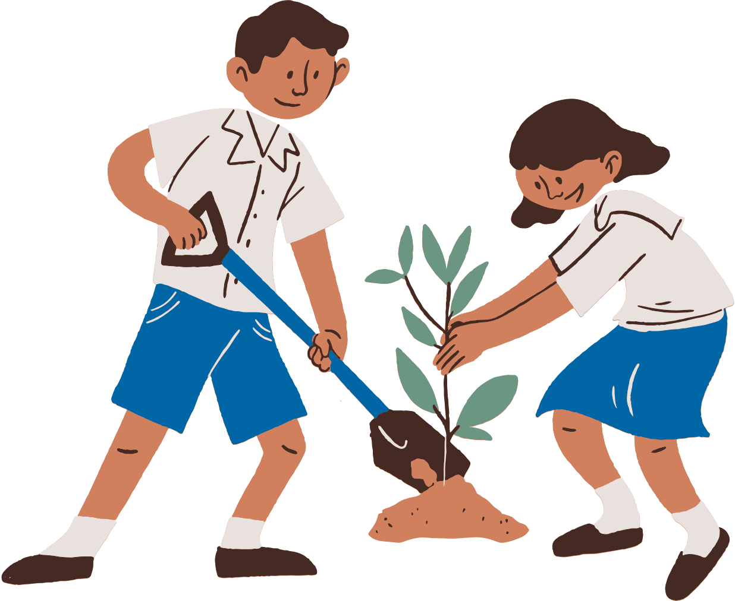
CHÀO MỪNG CÁC EM ĐẾN VỚI BÀI MỚI!

Slide 2
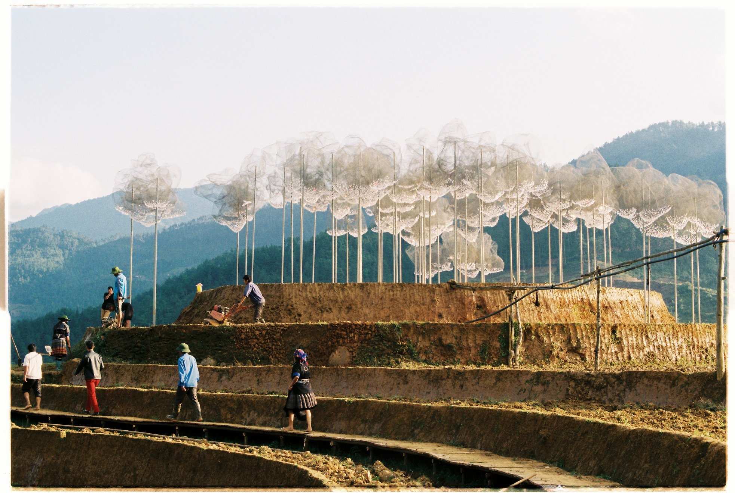
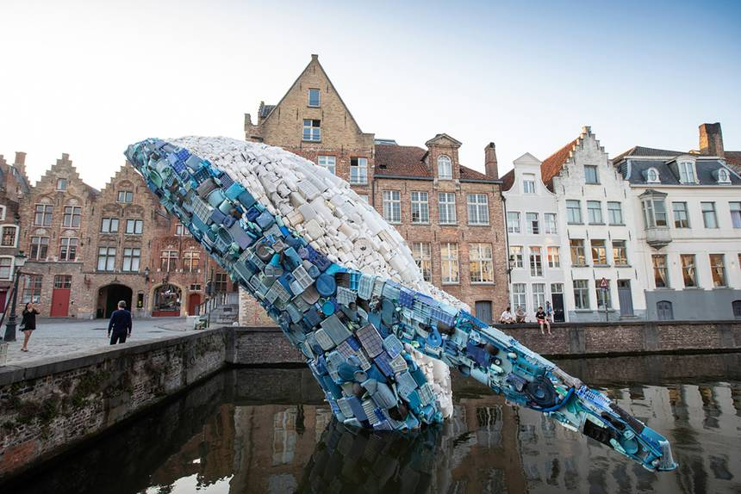
KHỞI ĐỘNG
Quan sát một số tác phẩm trang trí trong không gian ngoài trời
Mây pha lê – Andy Cao
Cá voi Skyscraper – StudioKC

Slide 3
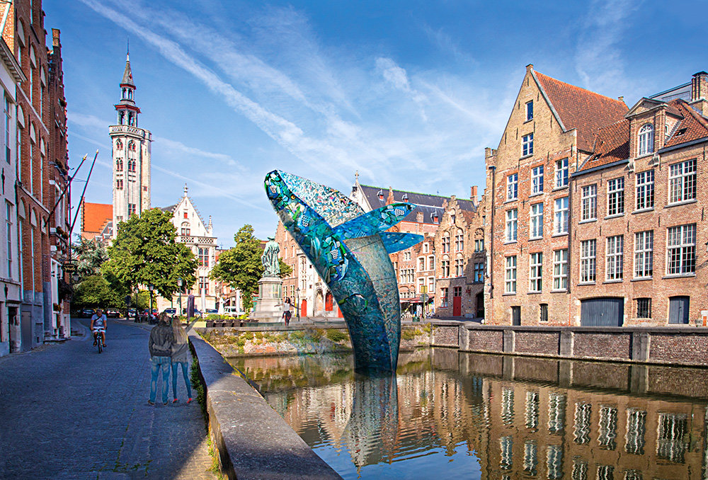
Nêu cảm nhận của em về tác phẩm:
Nội dung tác phẩm.
Hình ảnh ấn tượng trong
tác phẩm.

Slide 4
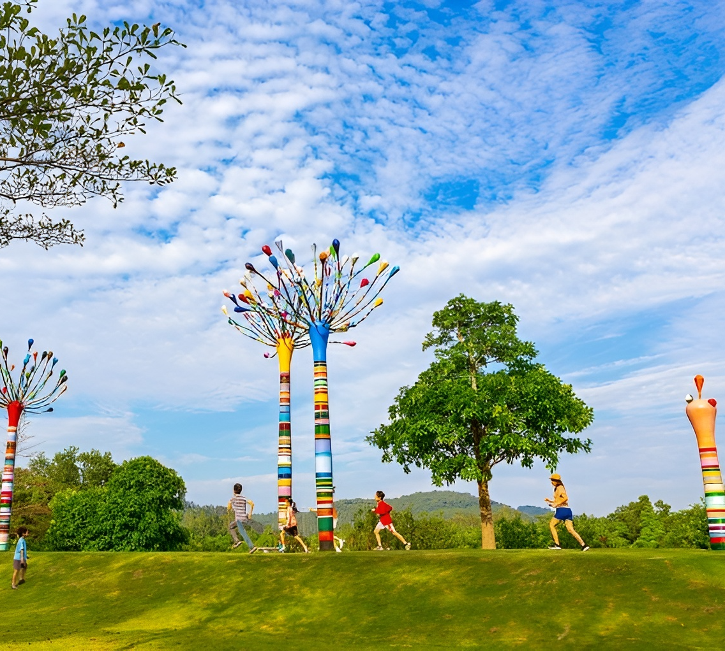
Nghệ thuật trang trí không gian ngoài trời là một hình thức nghệ thuật phức hợp, thường là một tác phẩm nghệ thuật mang tính tạm thời, nhưng những ảnh hưởng, thông điệp và ý nghĩa của nó luôn còn mãi.

Slide 5


CHỦ ĐỀ: MÔI TRƯỜNG XANH
BÀI 4:
NGHỆ THUẬT TRANG TRÍ KHÔNG GIAN NGOÀI TRỜI

Slide 6

NỘI DUNG BÀI HỌC
1. Quan sát – nhận thức
3. Thảo luận
2. Sáng tạo
4. Ứng dụng

Slide 7

PHẦN 1.
QUAN SÁT – NHẬN THỨC

Slide 8
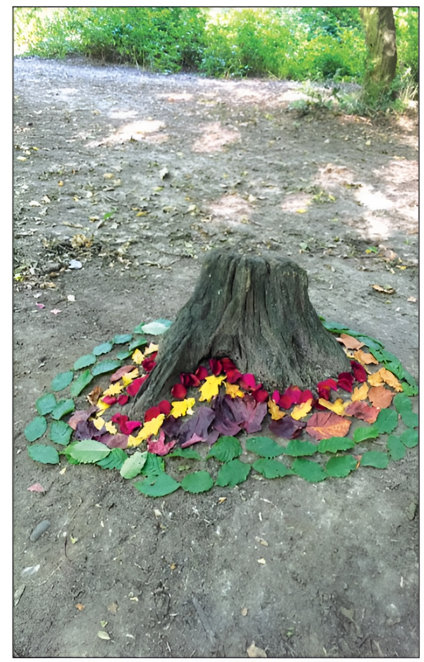
THẢO LUẬN NHÓM ĐÔI
Quan sát hình ảnh trong SHS tr.15, 16 và cho biết:
Không gian trưng bày tác phẩm được khai thác như thế nào?
Tác phẩm được làm từ vật liệu gì? Nêu thông điệp của tác phẩm.
Cảm nhận của em về cách tạo hình đối tượng trong các tác phẩm.
Trong rừng

Slide 9
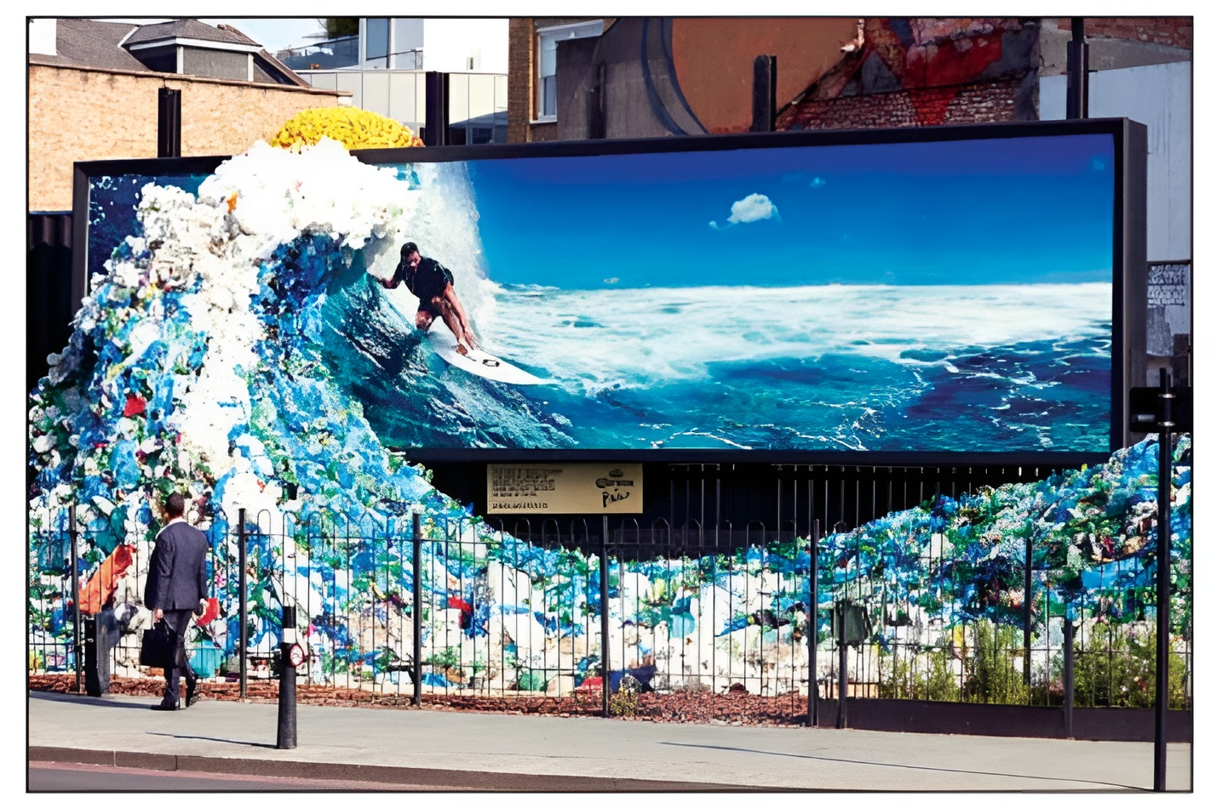
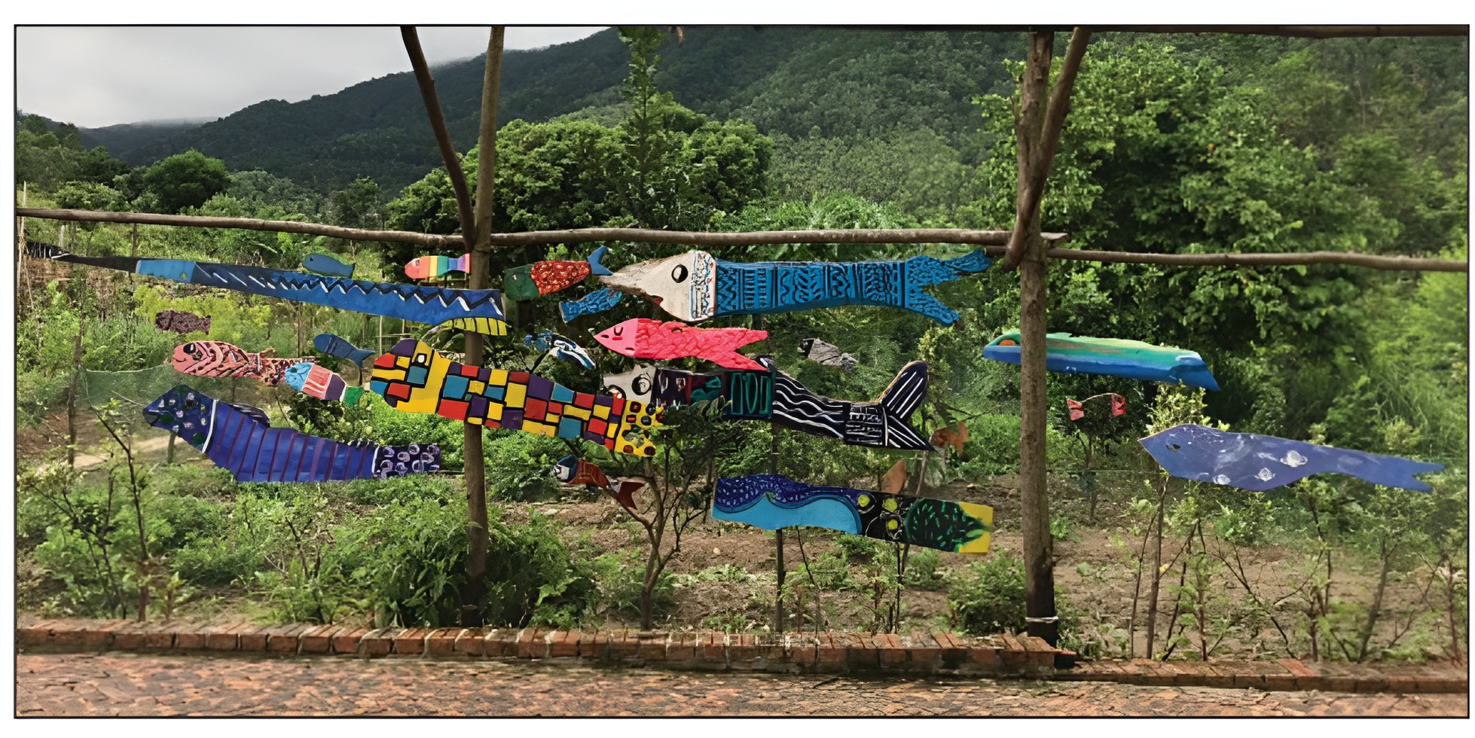
Làn sóng rác thải – Andy Billett
Dự án sắp đặt cá gỗ

Slide 10

Hướng dẫn trả lời
Không gian trưng bày tác phẩm khai thác không gian công cộng.
Tác phẩm được làm từ: lá cây, rác thải, gỗ …

Slide 11

Khái niệm
Nghệ thuật trang trí không gian ngoài trời: Là một hình thức nghệ thuật phức hợp.
Mục đích của nó là trang trí và cải tạo không gian sống hoặc truyền đi một thông điệp bằng nghệ thuật.

Slide 12
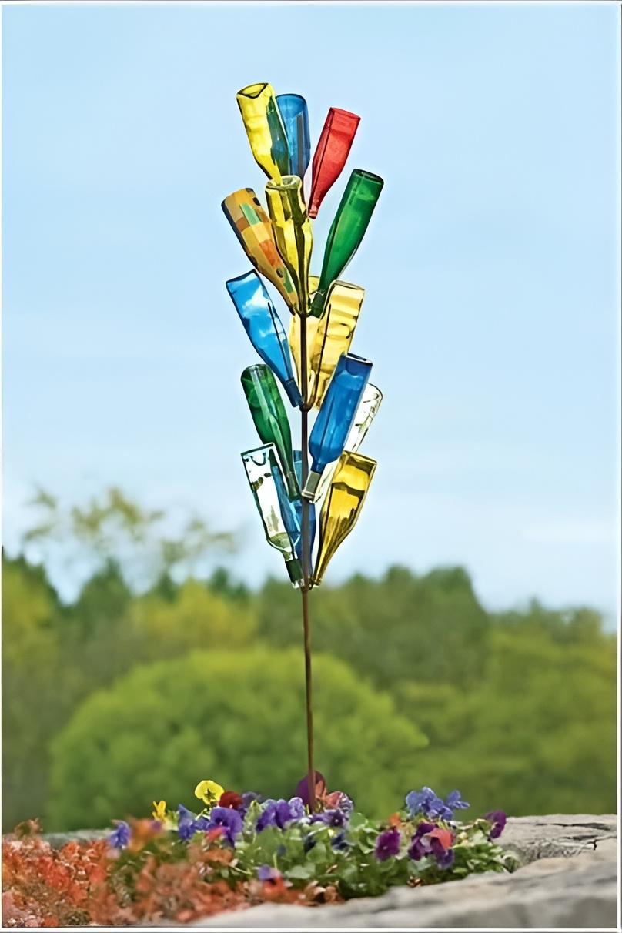

Cách thức trang trí không gian ngoài trời: Tận dụng các vật liệu tái chế để tạo các sản phẩm sắp đặt có ý nghĩa truyền tải thông điệp bảo vệ môi trường đến mọi người.

Slide 13

KẾT LUẬN
Nghệ thuật trang trí không gian ngoài trời là một sáng tạo nghệ thuật độc đáo, khai thác không gian công cộng.
Tác phẩm đòi hỏi phải có tính tổng thể, có mối liên hệ với không gian và thông điệp cụ thể. ➔ Truyền tải thông điệp về bảo vệ môi trường.
Các đối tượng được tạo hình có hình dáng, màu sắc, kích thước phù hợp và có tính thống nhất để làm nổi bật chủ đề.

Slide 14
PHẦN 2.
SÁNG TẠO

Slide 15
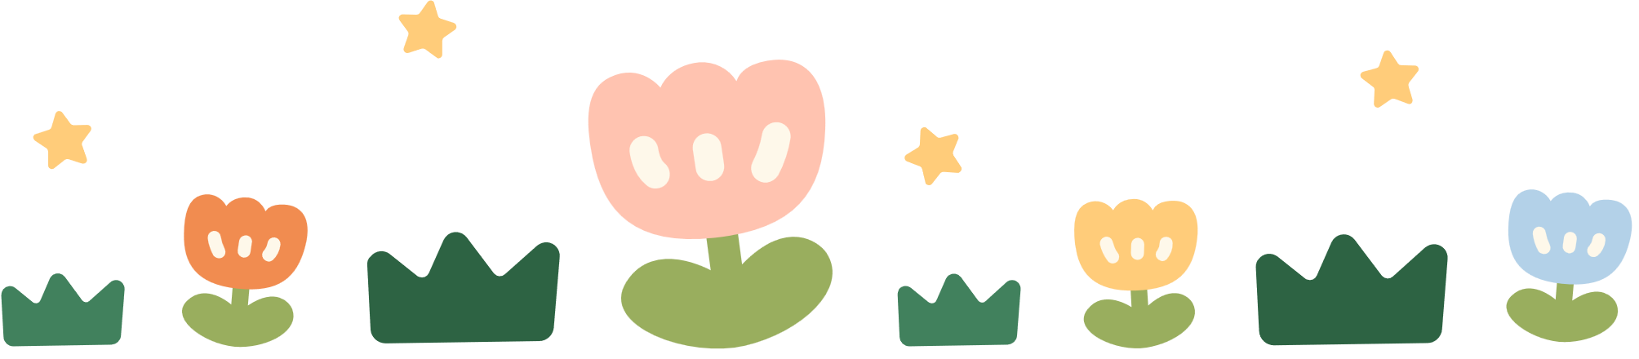
Quan sát các bước tìm ý tưởng cho sản phẩm mĩ thuật
Chọn hình tượng chính cho dự án
Xác định phương pháp thực hành
Xác định nội dung, chủ đề
3
1
2

Slide 16
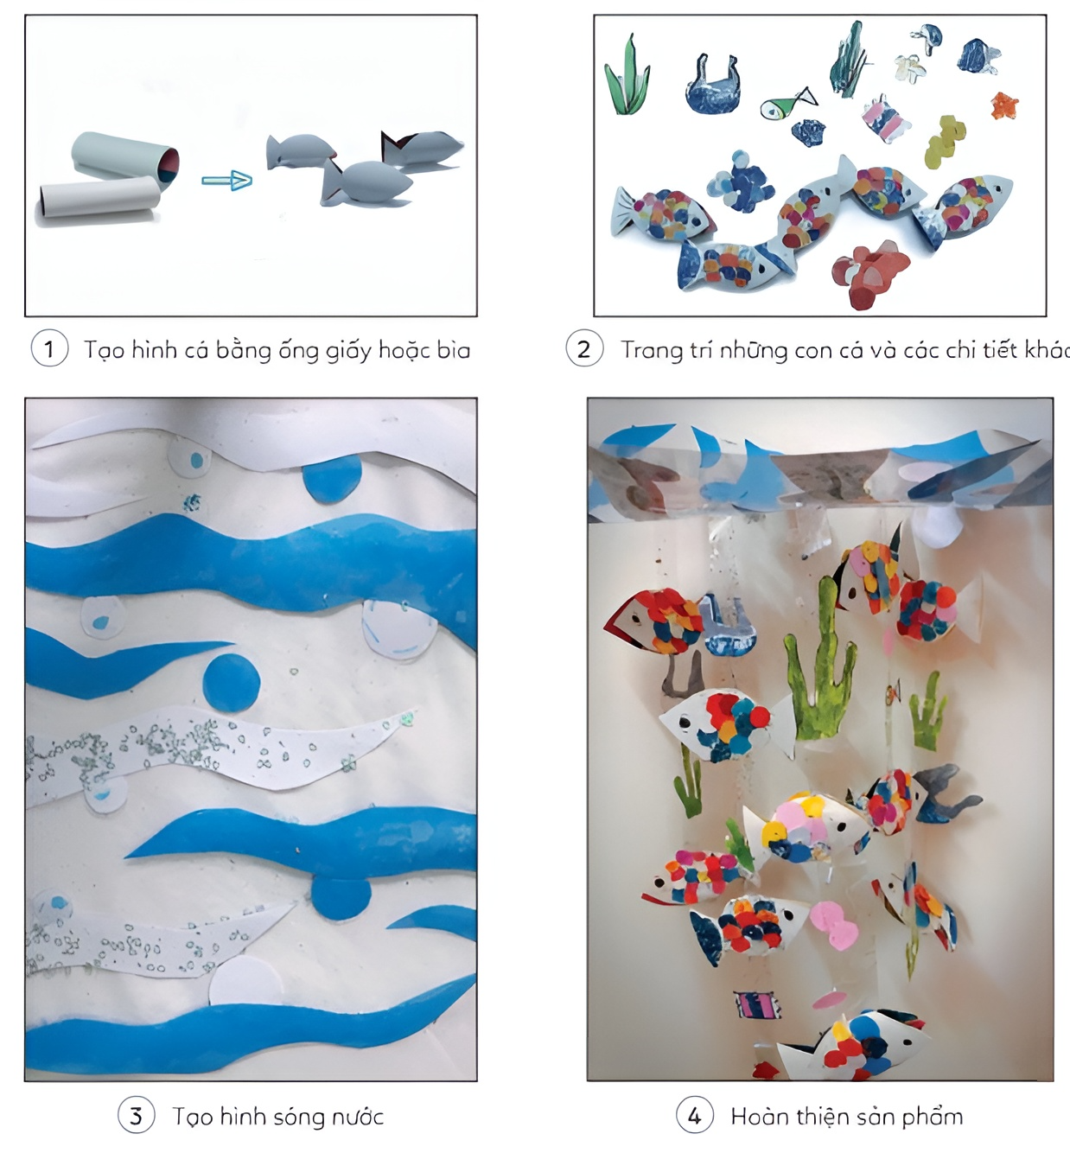

QUAN SÁT HÌNH ẢNH
Thực hiện yêu cầu sau đây:
Trình bày ý tưởng sáng tạo sản phẩm trang trí không gian ngoài trời.

Slide 17
CÁC BƯỚC THỰC HIỆN
Bước 1. Tạo hình cá bằng ống giấy hoặc bìa
Bước 2. Trang trí những con cá và các chi tiết khác
Bước 3. Trang trí song nước
Bước 4. Hoàn thiện sản phẩm

Slide 18
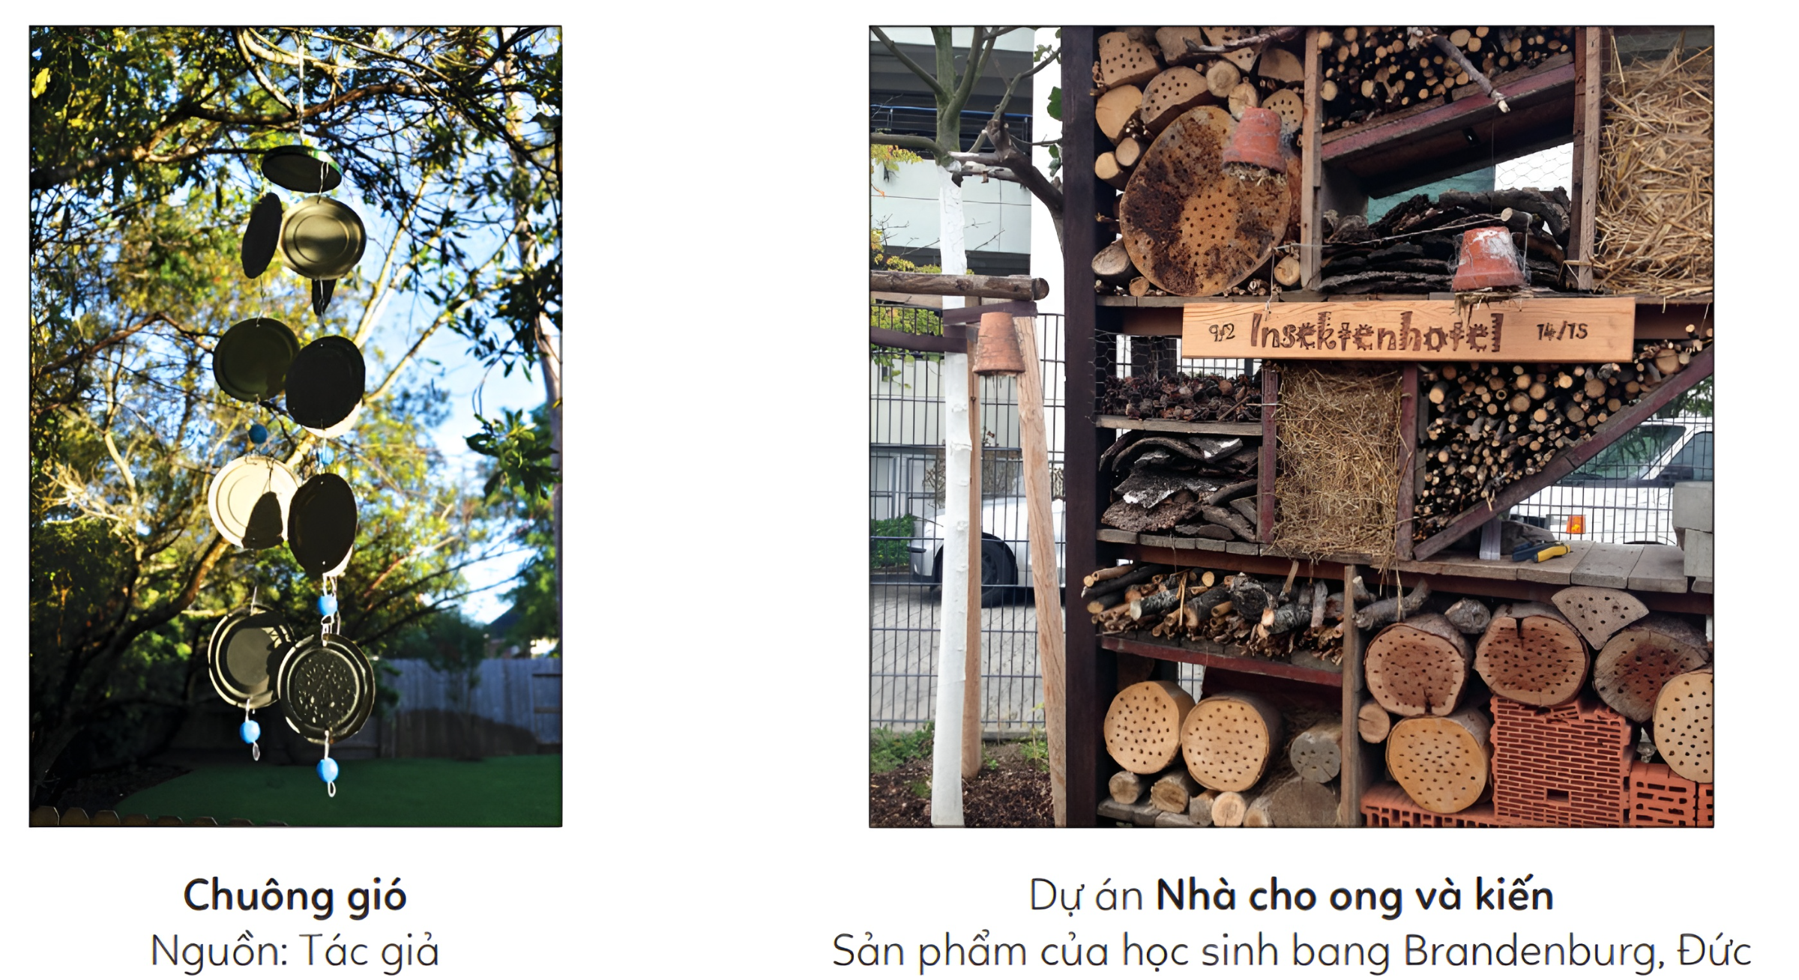
Chú ý khi sáng tạo sản phẩm trang trí không gian ngoài trời:
Xác định rõ ý tưởng chủ đề liên quan đến thông điệp về môi trường.
Khi tạo hình các đối tượng cần lưu ý đến hình dáng, màu sắc, kích thước sao cho phù hợp và có tính thống nhất để làm nổi bật chủ đề.
Dự án Nhà cho Ong và Kiến
Trình bày sản phẩm cần lưu ý đến sắp xếp vị trí và nhịp điệu của các hình tượng.
Chuông gió

Slide 19
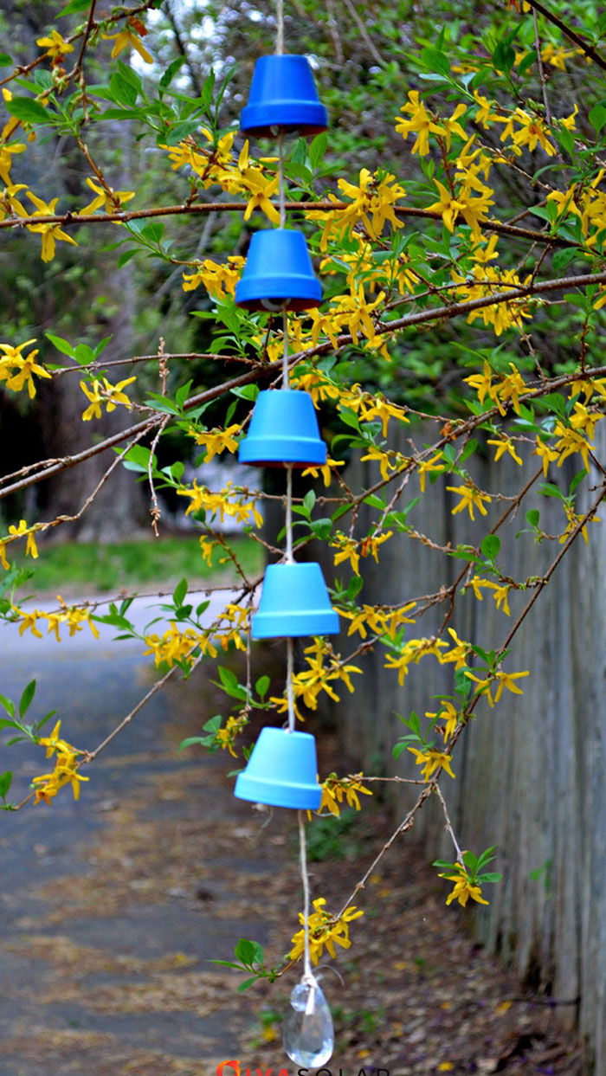
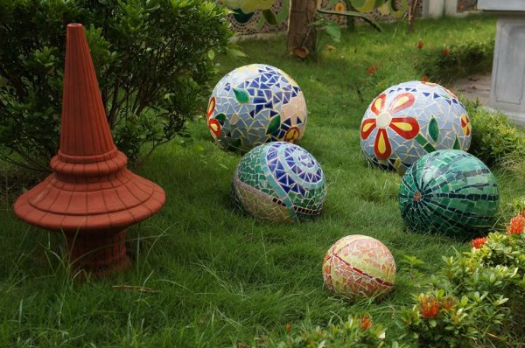
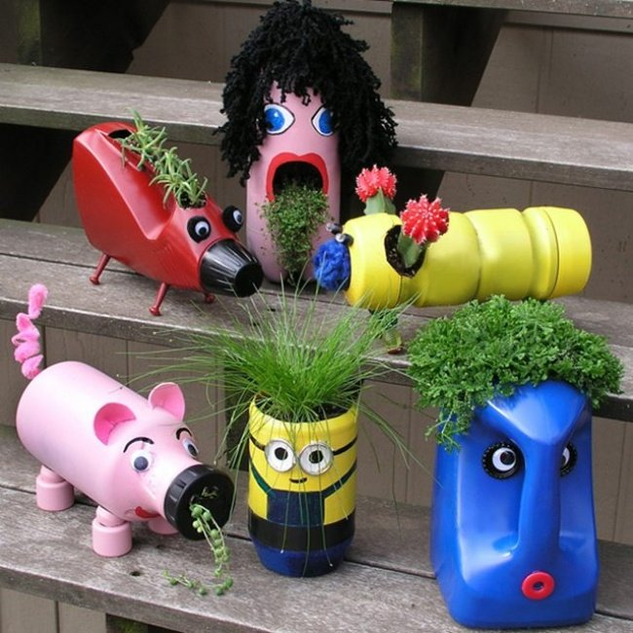
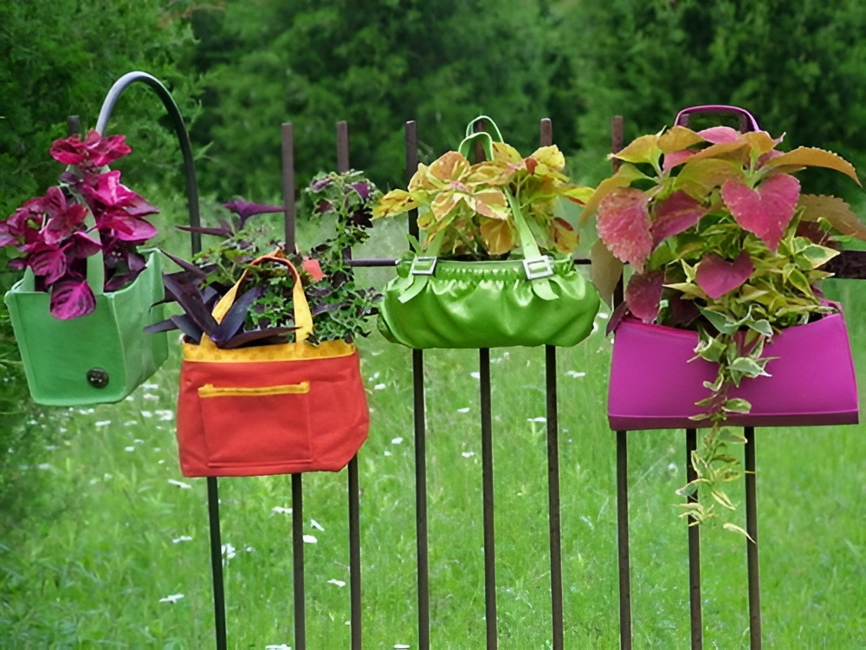
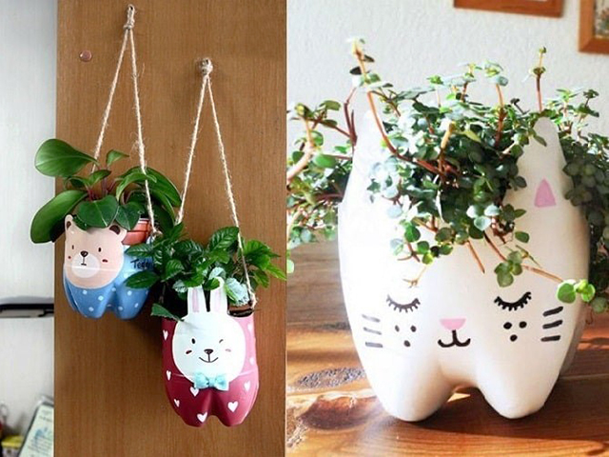
Quan sát một số sản phẩm mĩ thuật

Slide 20
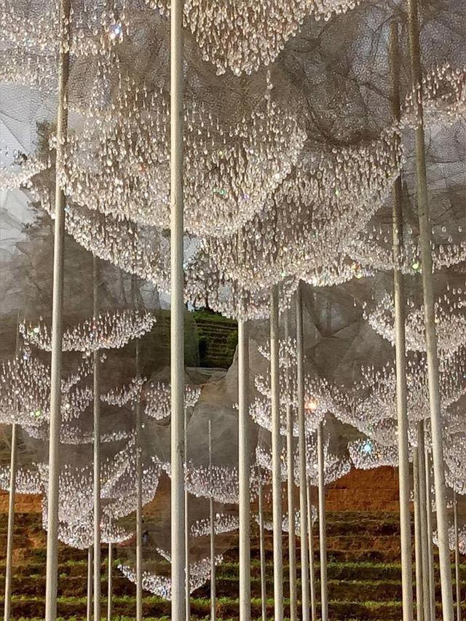
ĐỀ BÀI
Lên ý tưởng thiết kế sản phẩm trang trí không gian ngoài trời sao cho sản phẩm vừa mang ý nghĩa trang trí vừa truyền tải thông điệp bảo vệ môi trường đến người xem.

Slide 21
PHẦN 3.
THẢO LUẬN

Slide 22
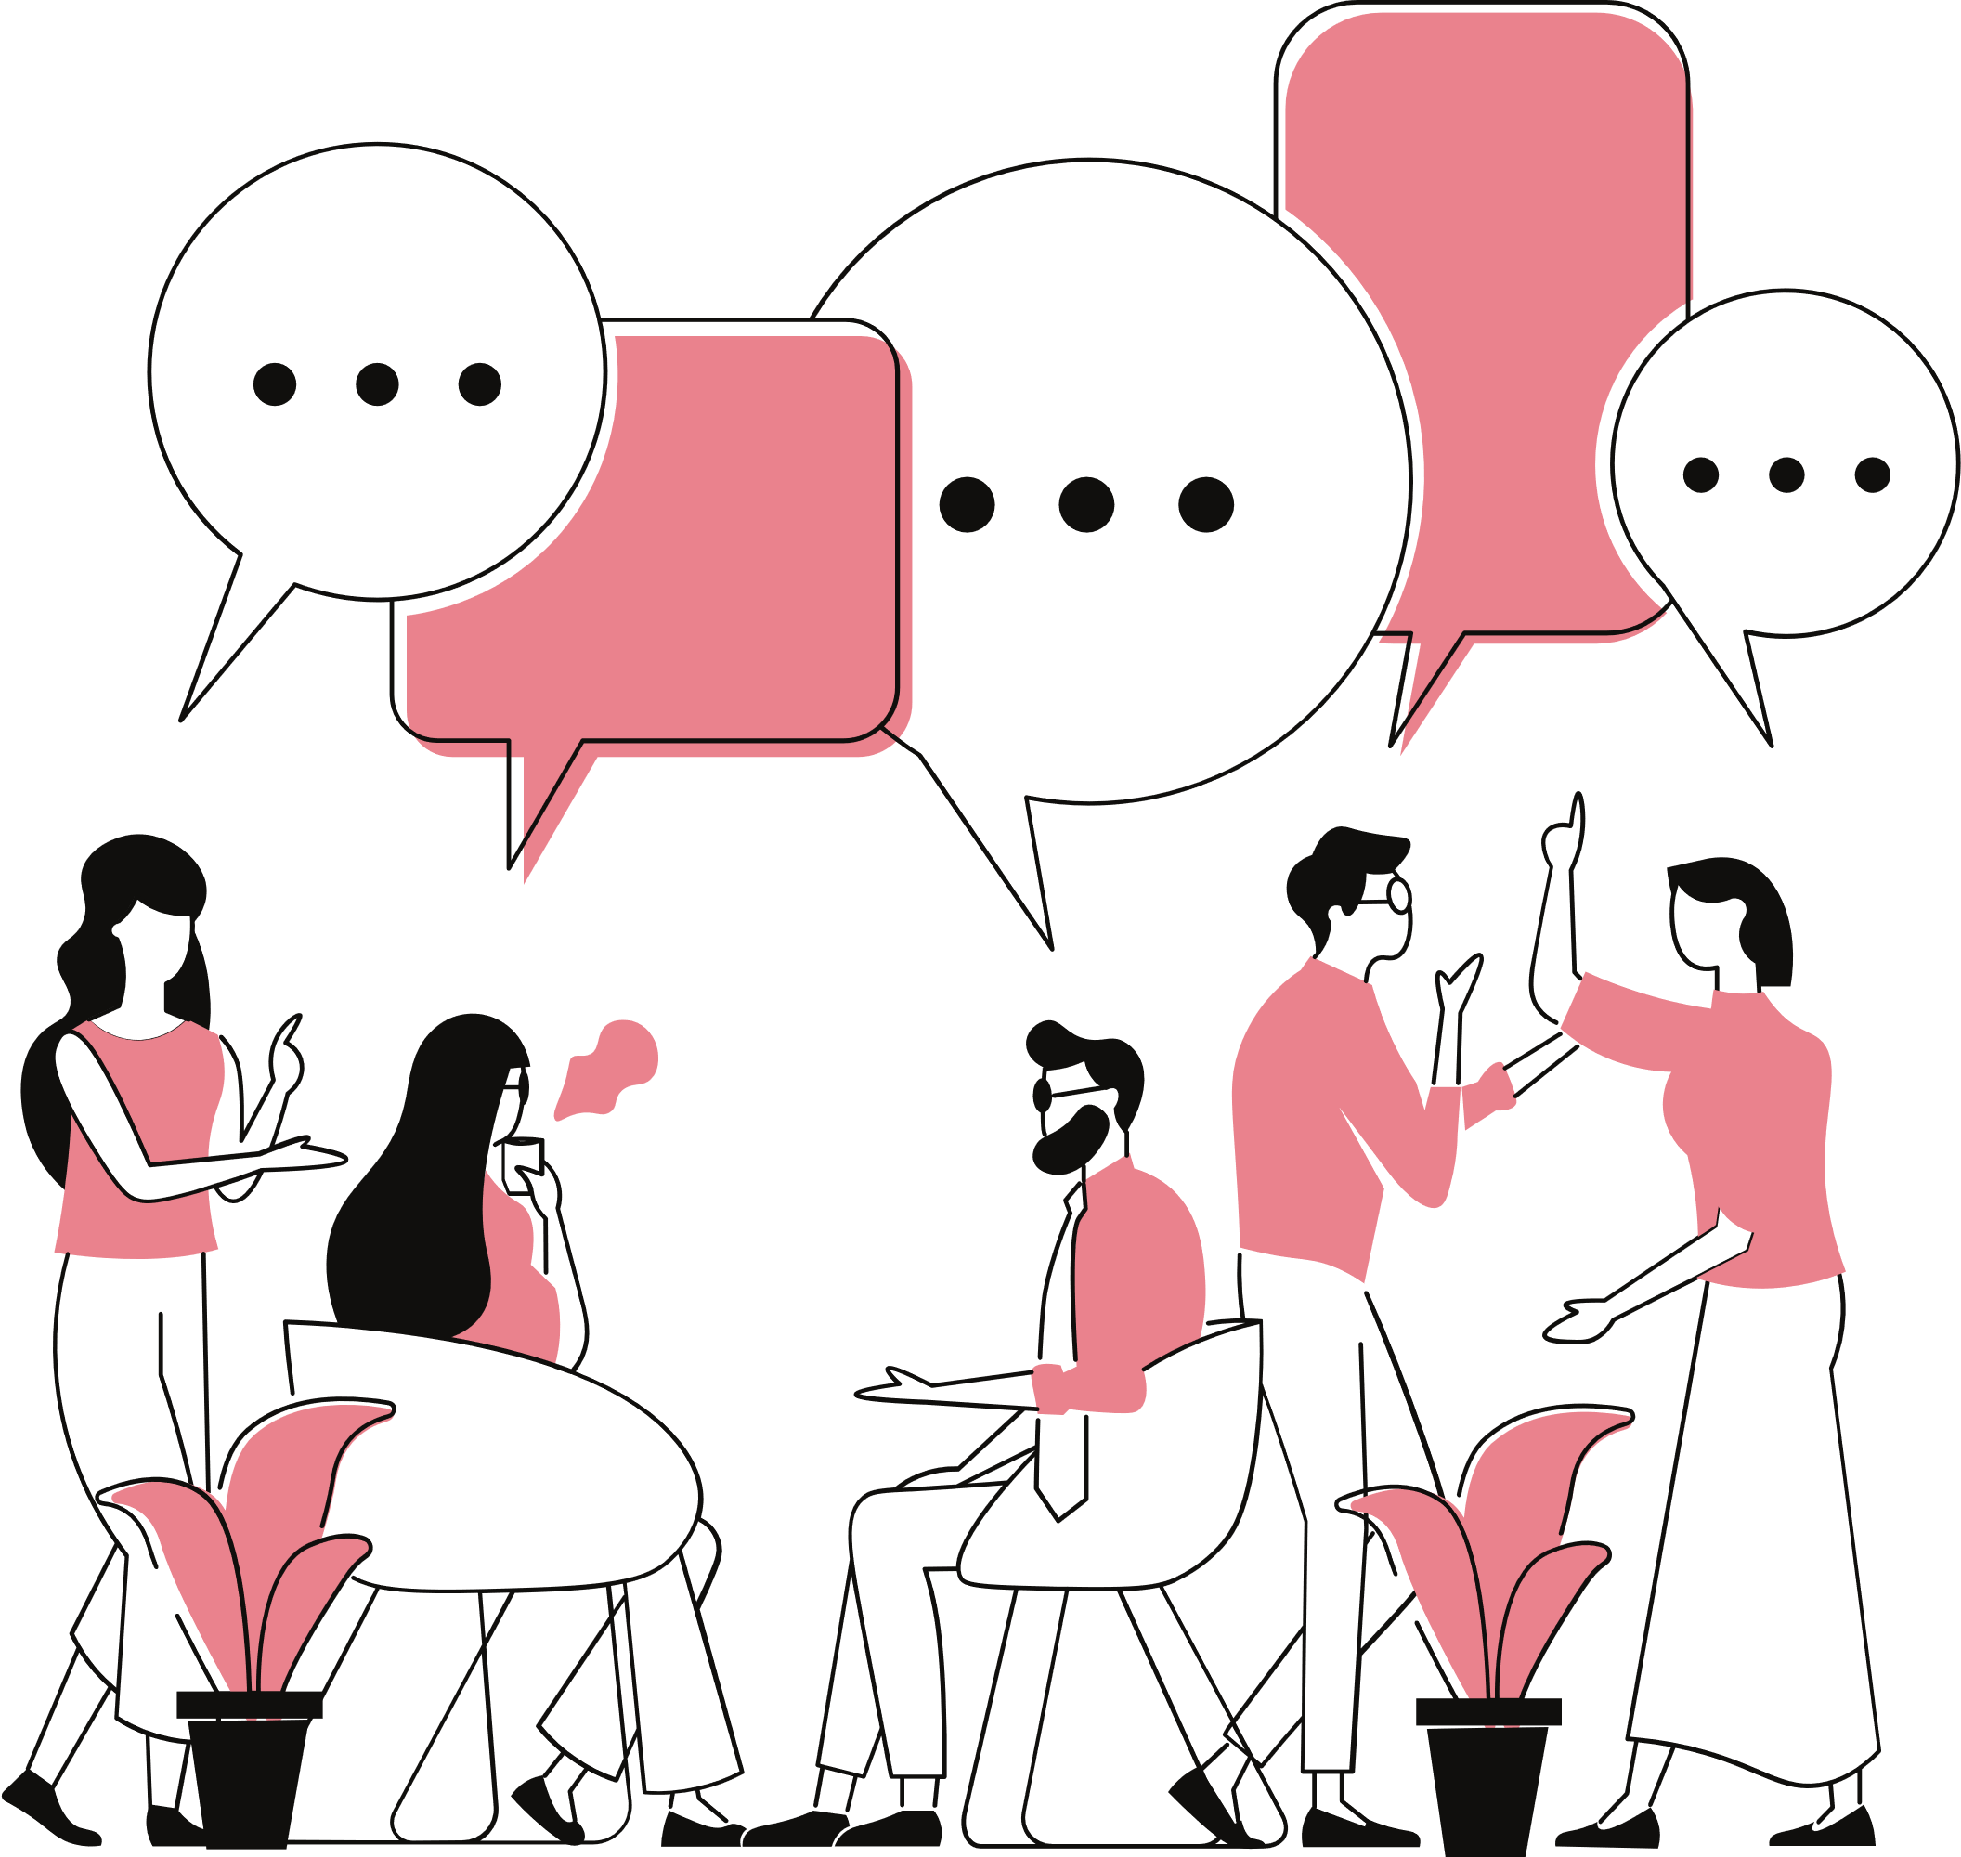
NHẬN XÉT, CHIA SẺ VỀ SẢN PHẨM
Ý tưởng thiết kế sản phẩm.
Quá trình thực hiện sản phẩm, thông điệp bảo vệ môi trường của sản phẩm.
Bố cục họa tiết chính, họa tiết phụ, đường nét, màu sắc được thể hiện trong sản phẩm.
Nhận xét góp ý cho sản phẩm của bạn.

Slide 23
PHẦN 4.
ỨNG DỤNG

Slide 24

NHIỆM VỤ
Tìm ra các ý tưởng ứng dụng sản phẩm của nghệ thuật trang trí vào thực tiễn cuộc sống.

Slide 25
KẾT LUẬN
Sản phẩm của nghệ thuật trang trí không gian ngoài trời vừa để làm đẹp không gian vừa giúp mọi người hiểu thêm về thông điệp bảo vệ môi trường.
Sản phẩm của em và các bạn có thể dùng để trưng bày giúp nhiều người hiểu thêm về thông điệp của mỗi sản phẩm.
Tận dụng vật liệu tái chế để tạo ra các sản phẩm trang trí có ý nghĩa truyền tải thông điệp bảo vệ môi trường đến mọi người.

Slide 26

HƯỚNG DẪN VỀ NHÀ
Ôn tập lại nội dung chính của bài học ngày hôm nay.
Hoàn thành sản phẩm mĩ thuật cá nhân.
Chuẩn bị bài học mới, Bài 5. Thiết kế trang trí bằng bao bì giấy

